Slide 1
Panduan Admin Purchase & Approve PO
PID POS · Membuat dan menyetujui Purchase Order
PT Pelita Indonesia Djaya (PELNI Services)
Notes:
Panduan ini untuk dua peran di web PID POS, menu Permintaan DC: admin purchase yang membuat Purchase Order (PO) per vendor dari sisa Purchase Request (PUR), dan Approve PO yang menyetujuinya level demi level sampai PO final di SAP.

Slide 2


Dua peran, satu alur Purchase Order
Admin purchase
Approve PO
Membuat PO per vendor dari sisa Purchase Request (PUR), dan memperbaiki PO yang ditolak.
Memeriksa PO yang diajukan, lalu menyetujui atau menolaknya, level demi level.
Tombol utama: + Buat PO · Ajukan approval · Ubah & ajukan ulang
Tombol utama: Setujui · Tolak
Tugas Anda saat status: Buat PO · PO ditolak
Tugas Anda saat status: Approval PO · Draft SAP
Keduanya bekerja di Permintaan DC → tab Giliran saya (yang menunggu Anda) atau tab PO (semua permintaan di tahap PO).
Notes:
Ada dua peran. Admin purchase membuat PO per vendor dari sisa PUR dan memperbaiki PO yang ditolak. Approve PO memeriksa lalu menyetujui atau menolak PO per level. Keduanya bekerja di Permintaan DC, tab Giliran saya atau tab PO.

Slide 3
Alur status PO: final hanya setelah level approval terakhir
Ajukan
Setujui level terakhir
Buat PO
admin purchase
Draft
di web, qty dicadangkan
Menunggu approval
Draft SAP · level 1 s.d. n
PO final di SAP
nomor PO terbit
PO final
tidak bisa diubah atau dibatalkan dari web; pembatalannya di SAP.
Batalkan
Tolak + alasan
Dibatalkan
qty kembali ke sisa PUR
Ditolak
Draft SAP dihapus, qty kembali
Ubah & ajukan ulang
Notes:
Admin purchase membuat PO, bisa disimpan sebagai draft di web dulu (qty sudah dicadangkan), lalu diajukan sehingga masuk SAP sebagai Draft dan menunggu approval level 1 sampai level terakhir. Hanya persetujuan level terakhir yang membuat PO final. PO ditolak kembali ke admin purchase untuk diubah dan diajukan ulang; PO yang dibatalkan mengembalikan qty ke sisa PUR. PO final tidak bisa diubah atau dibatalkan dari web.

Slide 4
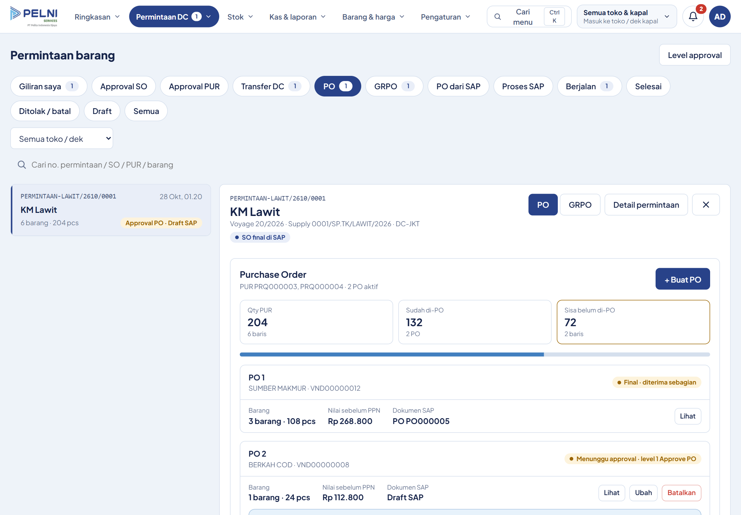
Admin purchase · 1. Menemukan permintaan yang siap di-PO
1
Buka Permintaan DC → tab PO
atau tab Giliran saya.
1
2
Klik permintaan
berstatus Buat PO (PUR sudah di SAP dan masih ada sisa) atau PO ditolak.
2
3
Baca ringkasan
Qty PUR, sudah di-PO, sisa belum di-PO, dan bilah progres. Di bawahnya satu kartu per vendor.
4
3
4
Klik + Buat PO
Hanya muncul bila masih ada sisa dan tidak ada PO yang menunggu approval.
Notes:
Buka Permintaan DC, tab PO atau Giliran saya, lalu klik permintaan berstatus Buat PO atau PO ditolak. Panel Purchase Order langsung tampil: ringkasan qty PUR, yang sudah di-PO, dan sisanya; kartu PO per vendor; dan tombol + Buat PO. Tabel permintaan bisa dibuka lewat tombol Detail permintaan.

Slide 5
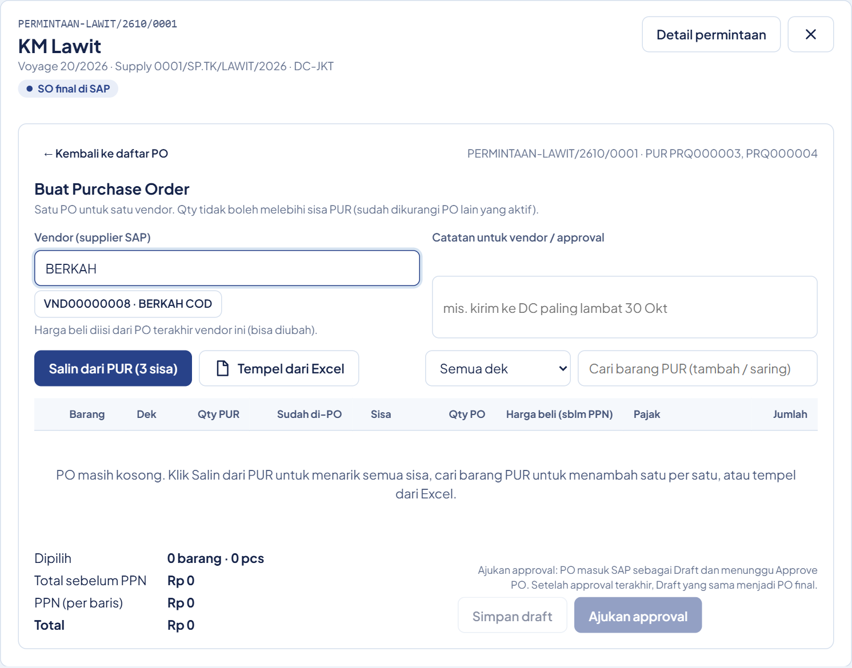
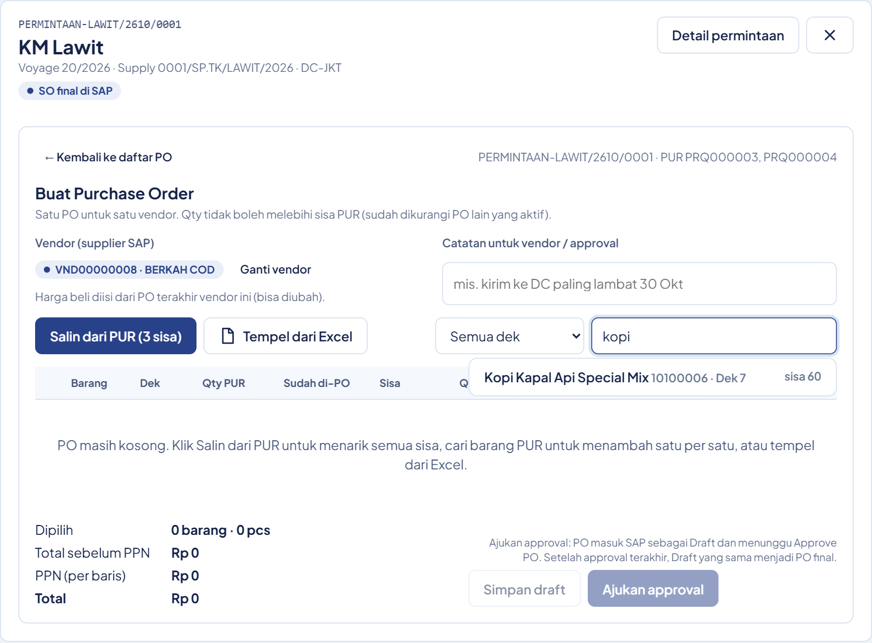
Admin purchase · 2. Pilih vendor dan isi barang
1
2
4
3
1 Vendor: ketik kode/nama, klik dari daftar SAP; satu PO untuk satu vendor (salah pilih → Ganti vendor). 2 Salin dari PUR: semua barang bersisa, qty = sisa. 3 Cari barang PUR: tambah satu per satu. 4 Tempel dari Excel. Filter dek dipakai bila PO dibuat per dek.
Notes:
Klik + Buat PO; form selalu mulai kosong. Pilih vendor dari daftar SAP, satu PO untuk satu vendor. Isi barang dengan Salin dari PUR (semua barang yang masih bersisa, qty sama dengan sisa), Cari barang PUR untuk menambah satu per satu, atau Tempel dari Excel. Gunakan filter dek bila PO ingin dibuat per dek.

Slide 6
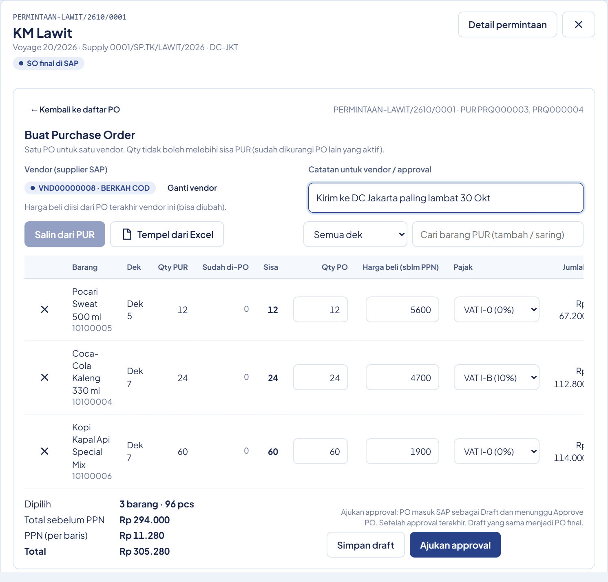
Admin purchase · 3. Periksa tiap baris, lalu simpan atau ajukan
 | Kolom | Aturan
1 | Qty PO | Tidak boleh melebihi Sisa (sisa PUR dikurangi PO vendor lain yang masih aktif); melebihi = baris merah
2 | Harga beli (sblm PPN) | Terisi dari PO final terakhir vendor itu; ubah bila berbeda; wajib diisi
3 | Pajak | Bawaan dari master barang setelah aturan pajak; bisa diubah per baris
4 | Catatan | Opsional, mis. “Kirim ke DC Jakarta paling lambat 30 Okt”
4
1
2
3
5 Tombol | Hasil | Status PO
Simpan draft | Tersimpan di web, belum ke SAP; qty sudah dicadangkan | Draft
Ajukan approval | Masuk SAP sebagai Draft, menunggu Approve PO level 1 | Menunggu approval
5
Tombol tidak aktif bila vendor belum dipilih, belum ada barang, ada baris merah, atau total Rp 0.
Notes:
Periksa setiap baris: qty tidak boleh melebihi sisa, harga beli terisi dari PO final terakhir vendor itu dan bisa diubah, pajak bisa diubah per baris. Tambahkan catatan bila perlu dan periksa total di kiri bawah. Simpan draft hanya menyimpan di web dan mencadangkan qty; Ajukan approval mengirim PO ke SAP sebagai Draft dan menunggu Approve PO level 1.

Slide 7
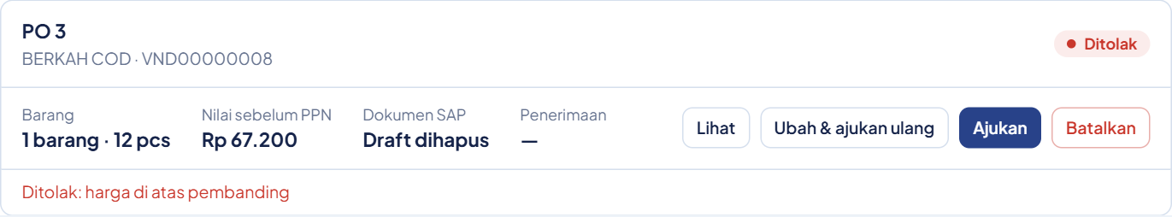
Admin purchase · 4. Mengelola PO sebelum final
Status PO | Tombol di kartu | Akibat
Draft | Ubah · Ajukan · Batalkan | Ajukan = Draft SAP, approval mulai level 1
Menunggu approval | Ubah · Batalkan | Ubah + Ajukan = Draft SAP diperbarui, approval mulai lagi dari level 1; Ubah + Simpan draft = pengajuan ditarik
Ditolak | Ubah & ajukan ulang · Ajukan · Batalkan | Alasan penolakan tampil merah di kartu
Final | Lihat | Tidak bisa diubah/dibatalkan dari web; pembatalan di SAP
Dibatalkan | Lihat | Draft SAP dihapus; qty kembali menjadi sisa PUR
Beberapa vendor: buat PO pertama, lalu + Buat PO lagi untuk sisanya. Kolom Sisa sudah dikurangi PO aktif vendor lain, jadi qty tidak bisa dobel.
Notes:
Selama belum final, admin purchase yang mengelola PO. Mengubah PO yang menunggu approval membuat approval mulai lagi dari level 1. PO ditolak menampilkan alasan merah dan diperbaiki lewat Ubah & ajukan ulang. PO final tidak bisa diubah atau dibatalkan dari web. Satu PUR boleh dipecah ke beberapa vendor.

Slide 8
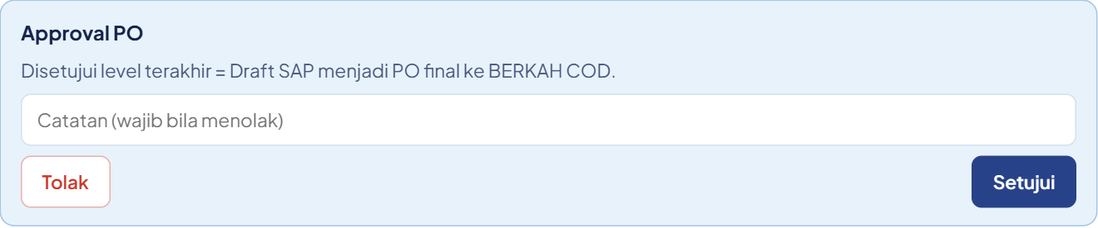
Approve PO · Temukan, periksa, putuskan
1
Tab Giliran saya
Permintaan berstatus Approval PO · Draft SAP menunggu Anda (angka di tab = jumlahnya).
1
2
Buka permintaannya
Kotak Approval PO hanya muncul bila level itu giliran Anda.
2
3
Kartu “Menunggu approval · level n” → Lihat
Periksa sebelum memutuskan:
✓ Vendor benar dan aktif di SAP
✓ Harga beli wajar dibanding PO sebelumnya
✓ Pajak per baris sesuai (mis. VAT I-E 11%, VAT I-C 0%)
✓ Qty dan dek sesuai permintaan kapal
✓ Catatan pengiriman (tanggal, DC tujuan) jelas
3
Notes:
Penyetuju membuka tab Giliran saya; permintaan berstatus Approval PO · Draft SAP sedang menunggu. Buka permintaannya, cari kartu PO yang menunggu approval di level Anda, lalu klik Lihat dan periksa vendor, harga, pajak, qty, dek, dan catatan pengiriman.

Slide 9
Approve PO · Setujui atau tolak
2
3
1
Tindakan | Cara | Hasil
1 Setujui (belum level terakhir) | Klik Setujui; catatan opsional | PO naik ke level berikutnya
1 Setujui (level terakhir) | Klik Setujui | Draft SAP dipromosikan menjadi PO final; nomor PO SAP tampil di kartu
2 + 3 Tolak | Isi Catatan (wajib), klik Tolak | Draft SAP dihapus, status Ditolak, qty kembali menjadi sisa; alasan tampil untuk admin purchase
Bila pembuatan PO di SAP gagal: status kartu menjadi Gagal kirim ke SAP. Setelah penyebabnya diatasi (mis. koneksi SAP pulih), klik Setujui lagi; PO tidak terbuat dobel.
Notes:
Klik Setujui untuk menaikkan PO ke level berikutnya. Di level terakhir, Draft SAP yang sama menjadi PO final dan nomor PO tampil di web. Untuk menolak, isi catatan alasannya lalu klik Tolak; Draft SAP dihapus dan admin purchase bisa mengubah lalu mengajukan ulang. Bila pembuatan PO di SAP gagal, klik Setujui lagi setelah penyebabnya diatasi.

Slide 10
Pesan galat dan cara mengatasinya
Pesan | Penyebab | Cara mengatasi
“Qty PO … melebihi sisa PUR …” | Sisa sudah dipakai PO vendor lain | Kurangi qty, atau batalkan PO lain yang salah
“Isi harga beli.” | Harga kosong / 0 | Isi harga sebelum PPN
“Pilih vendor.” | Vendor belum dipilih | Cari dan klik vendor
“… sedang menunggu approval PO.” | Ada PO lain yang menunggu | Tunggu keputusan, atau batalkan PO itu
“Daftar vendor tidak bisa dibaca dari SAP” | Koneksi SAP terputus | Coba lagi beberapa menit; bila berlanjut hubungi tim IT
“Isi alasan penolakan.” | Tolak tanpa catatan | Isi catatan lalu Tolak lagi
Notes:
Pesan galat yang paling sering muncul beserta penyebab dan cara mengatasinya.

Slide 11
Pertanyaan yang sering muncul
Kenapa form PO kosong?
Sengaja, supaya hanya barang yang dibeli dari vendor itu yang masuk.
Kenapa pajak baris VAT I-B (10%)?
Bawaannya dari master barang SAP. Ubah kolom Pajak per baris bila tidak sesuai.
Bisakah PO final dibatalkan dari web?
Tidak; batalkan di SAP.
Bolehkah mengubah PO yang sudah disetujui level 1?
Boleh selama belum final, tetapi approval mulai lagi dari level 1.
Dari mana harga beli terisi sendiri?
Dari PO final terakhir vendor yang sama untuk barang itu; tetap bisa diubah.
Bisakah satu PUR dibagi ke beberapa vendor?
Bisa: buat PO pertama, lalu + Buat PO lagi untuk sisanya. Qty tidak bisa dobel.
Notes:
Pertanyaan yang sering muncul dari admin purchase dan penyetuju PO.

Slide 12
Terima Kasih
Video tutorial tersedia untuk dipelajari ulang.
PT Pelita Indonesia Djaya (PELNI Services)
Notes:
Terima kasih. Untuk belajar ulang, gunakan video tutorial Admin Purchase & Approve PO.

